Slide 1
2023-12-11
파이썬 프로그래밍 테스트
시간 : AM 10:00 ~ AM11:50, 2시간
문항수 : 10
배점 : 100점
구글폼을 통한 테스트 진행(구글 이메일로 로그인후 시험 제출)
제출 후 변경 불가능(신중히 제출)
60점 이하 재시험 있음(아마도)

Slide 2
class Book:
# 데이터베이스 연결
def __init__(self, id_, pw_, host, port, service):
self.conn = oci.connect(f'{id_}/{pw_}@{host}:{port}/{service}')
self.cursor = self.conn.cursor()
# 데이터베이스 해제
def close_db(self):
self.conn.close()
# 커밋
def commit(self):
self.conn.commit()
# 롤백
def rollback(self):
self.conn.rollback()
# SQL 실행 함수
def execute(self, sql, items=[]):
self.cursor.execute(sql, items)
# select 결과를 보여주는 함수
def fetchall(self):
return self.cursor.fetchall()

Slide 3
book = Book('scott', 'tiger','localhost',1521, 'xe')
while True:
num = input('번호를 입력하세요')
match num:
# 종료(롤백)
case '0':
book.rollback()
book.close_db()
break
# 조회 -
case '1':
# 책 이름 검색
search_word = input('검색할 단어를 입력해주세요. :')
sql = f'''select rownum, title, author, "YEAR-OF-PUBLICATION", book_store.name, price
from book_list
join book_store
on book_list.publisher = book_store.bscode
where title like '%{search_word}%'
order by rownum'''
book.execute(sql)
rows = book.fetchall()
# (rownum, title, author, 발행일, 출판사(not bscode), price)
for row in rows:
print(f'번호 : {row[0]}, 책제목 : {row[1]}, 가격 : {row[-1]}원')
# 입력 - 책 정보를 입력(title, author, 발행일, pub, price]) - db 저장
# pub값을 store 검색해서 해당하는 bscode를 선택할 수 있게끔
# pub를 검색하지 못하면 -> store에 출판사 정보를 입력(name, tel, country, city)
case '2':
print('입력')
# 수정 - 조회(select bcode, title) > bcode > 해당하는 책의 값을 수정
# 값(책이름, 저자, 발행일, 가격) 선택을 해서 변경할수 있도록
case '3':
print('수정')
# 삭제
case '4':
Y_N = input('삭제할 책을 조회하시겠습니까? (y/n) : ').lower()
if Y_N in ['y', 'yes']:
# 전체 조회(select bcode, title) 선택
sql = '''select bcode, title from book_list order by bcode'''
book.execute(sql)
rows = book.fetchall()
for row in rows:
print(row)
# bcode > 해당하는 책 삭제
bcode = input('삭제할 bcode를 입력해주세요. :')
sql = '''delete from book_list where bcode = :1'''
book.execute(sql, [bcode])
print('삭제되었습니다.')
# 커밋
case '5':
book.commit()
# 잘못된 번호
case _:
print('번호가 틀렸습니다.')

Slide 4
book = Book('scott', 'tiger','localhost',1521, 'xe')
while True:
num = input('번호를 입력하세요')
match num:
# 종료(롤백)
case '0':
book.rollback()
book.close_db()
break
# 조회 -
case '1':
# 책 이름 검색
search_word = input('검색할 단어를 입력해주세요. :')
sql = f'''select rownum, title, author, "YEAR-OF-PUBLICATION", book_store.name, price
from book_list
join book_store
on book_list.publisher = book_store.bscode
where title like '%{search_word}%'
order by rownum'''
book.execute(sql)
rows = book.fetchall()
# (rownum, title, author, 발행일, 출판사(not bscode), price)
for row in rows:
print(f'번호 : {row[0]}, 책제목 : {row[1]}, 가격 : {row[-1]}원')
# 입력 - 책 정보를 입력(title, author, 발행일, pub, price]) - db 저장
# pub값을 store 검색해서 해당하는 bscode를 선택할 수 있게끔
# pub를 검색하지 못하면 -> store에 출판사 정보를 입력(name, tel, country, city)
case '2':
# 입력할 내용을 입력받기
try:
# title = input('책이름 : ')
# author = input('저자 :')
# year_publication = input('발행일 :')
publisher = input('출판사 :')
# publisher 값을 가지고 store 테이블에서 bscode 가져오기
# 문자값 > store > select
sql = f'''select bscode, name
from book_store
where name like '%{publisher}%' '''
book.execute(sql)
rows = book.fetchall()
for row in rows:
print(row)
num = int(input('해당하는 출판의 번호를 입력해주세요.\n 만약 해당 출판사가 없으면 0을 입력해주세요.'))
if not num:
# 출판사 정보를 입력
name = input('출판사 이름 :')
tel = input('전화번호 :')
country = input('나라 :')
city = input('도시 :')
sql = '''insert into book_store
values (:1, :2, :3, :4, :5)'''
book.execute(sql, [name, tel, country, city])
# book.execute('''insert into book_list values (:1,:2 ... {num} ''')
# price = int(input('가격 :'))
# 입력 sql
except ValueError:
print('숫자만 입력해주세요.')
# 수정 - 조회(select bcode, title) > bcode > 해당하는 책의 값을 수정
# 값(책이름, 저자, 발행일, 가격) 선택을 해서 변경할수 있도록
case '3':
print('수정')
# 삭제
case '4':
Y_N = input('삭제할 책을 조회하시겠습니까? (y/n) : ').lower()
if Y_N in ['y', 'yes']:
# 전체 조회(select bcode, title) 선택
sql = '''select bcode, title from book_list order by bcode'''
book.execute(sql)
rows = book.fetchall()
for row in rows:
print(row)
# bcode > 해당하는 책 삭제
bcode = input('삭제할 bcode를 입력해주세요. :')
sql = '''delete from book_list where bcode = :1'''
book.execute(sql, [bcode])
print('삭제되었습니다.')
# 커밋
case '5':
book.commit()
# 잘못된 번호
case _:
print('번호가 틀렸습니다.')

Slide 5
2023-12-18
데이터베이스 테스트
시간 : AM 10:00 ~ AM11:50, 2시간
문항수 : 10
배점 : 100점
구글폼을 통한 테스트 진행(구글 이메일로 로그인후 시험 제출)
제출 후 변경 불가능(신중히 제출)
60점 이하 재시험 있음(아마도)

Slide 6
<div id="container">
<p id="first" class="pclass">
<ul name = 'list'>
<li>1</li>
<li>2</li>
<li>3</li>
<li>4</li>
<li>5</li>
</ul>
</p>
<p id="second" class="pclass">
<span>abc</span>
<span>def</span>
</p>
</div>

Slide 7
프로젝트 개요
프로젝트 목표 : 웹 서비스 구축 미니프로젝트
일 정 : 23.12.28 ~ 24.01.05 (6일간)
주 제 : 자유 주제(Create, Read, Update, Delete) + 개인 역량(로그인 등)
산 출 물 : Django project 압축파일, 발표파일
발 표 자 료 : PPT 혹은 프리젠테이션 양식에 맞춰 결과 발표 자료
프로젝트 계획 동기, 사용기술 등
프로젝트 계획 후 개발 진행 절차, 향후 기대, 개발시 어려운점, 아쉬운 점 등

Slide 8
장고 ORM 정리
https://m.blog.naver.com/dudwo567890/220924729927

Slide 9
프로젝트 진행 절차
기획 및 설계 단계 - 아이디어 도출, 목표 설정, 요구사항 정의, 기술 정의, 역할 분담
프로토타입 개발 - 아키텍처 설계, 유즈케이스, 틀
웹 개발
테스트 및 품질관리
발표
배포 및 유지보수

Slide 10
발표 순서 및 시간
15:40 백미원
15:50 양재준
16:00 오재선
16:10 구연우
16:20 장지은
16:30 10분휴식
16:40 박성배
16:50 홍수지
17:00 조영권
17:10 김현태
발표는 1인당 10분 이내로 진행

Slide 11
settings.py
DATABASES = {
"default": {
"ENGINE": "django.db.backends.sqlite3",
"NAME": BASE_DIR / "db.sqlite",
}
}

Slide 12
settings.py
ALLOWED_HOSTS = ["localhost", "127.0.0.1", ".cloudtype.app", "0.0.0.0"]
CSRF_TRUSTED_ORIGINS = ['https://*.cloudtype.app']

Slide 13
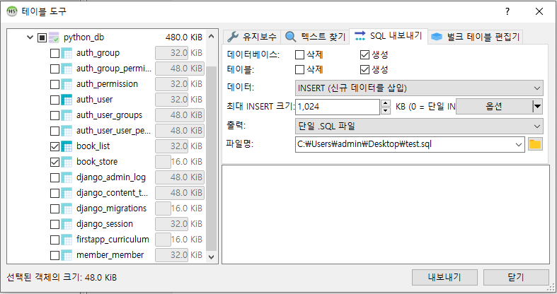
마리아db 익스포트

Slide 14
카카오 주소 검색 > 경도, 위도
def search_location(query):
restapi_key = '60b71cac95c11ebfeb2ee9d26ca44bbc'
url = "https://dapi.kakao.com/v2/local/search/address.json"
params = { "query": query }
headers = {"Authorization": "KakaoAK " + restapi_key}
response = requests.get(url, headers=headers, params=params)
if response.status_code == 200:
try:
address = response.json()['documents'][0]
return float(address['x']), float(address['y'])
except:
return '검색안됨'
else:
return response.status_code

Slide 15
직방 > geohash > ID를 가져오는 api
def search_ids(geohash):
url = f'https://apis.zigbang.com/v2/items/oneroom'
params = {'geohash': geohash,
'depositMin':'0',
'rentMin':'0',
'salesTypes' : ['월세', '전세'],
'domain':'zigbang',
'checkAnyItemWithoutFilter':'true'}
response = requests.get(url, params)
if response.status_code == 200:
datas = response.json()['items']
ids = [data["itemId"] for data in datas]
return ids
else:
return response.status_code

Slide 16
ID > 원룸 정보를 가져오는 api
def search_oneroom(ids):
url = "https://apis.zigbang.com/v2/items/list"
params = {"item_ids": ids, "domain": "zigbang"}
response = requests.post(url, params)
result = response.json()
final_result = []
for item in result['items']:
item_id = item['item_id']
sales_type = item['sales_type']
deposit = item['deposit']
rent = item['rent']
area = item['전용면적']['m2']
address = item['address']
final_result.append([item_id, sales_type, deposit, rent, area, address])
return final_result

Slide 17
파일 저장하는 함수
def write_txt(file, result, mode='w'):
with open(file, mode, encoding='euc-kr') as f:
for item in result: # item = ['월세', 1000, 70, 20.82, '서초구 우면동']
item = list(map(str, item))
item = ', '.join(item)
f.write(item)
f.write('\n')
print('파일 생성 완료')

Slide 18
데이터베이스에 저장
def insert_maria(result):
conn = pymysql.connect(user = 'maria',
password = '1234',
host = 'localhost',
port = 3306,
database = 'python_db'
)
cursor = conn.cursor()
sql = '''insert into oneroom values (%s, %s, %s, %s, %s, %s)'''
for index, item in enumerate(result):
try:
cursor.execute(sql, item)
except:
continue
if index % 10 == 0:
conn.commit()
conn.commit()
conn.close()

Slide 19
공공데이터포털 API
Servicekey = 'CNH2rSsnm1yLh9GuJgWu0Dy6IKath1rCI+deUaWictmAESpAGQyeCM1P2i01DYrhcpup7yuHvA2rLxckTxQoHQ=='
base_url = 'https://api.odcloud.kr/api'
# 주소 수정
url = '/15081901/v1/uddi:e86f20c4-44de-4839-bf4a-e53c23d361e2'
params = { 'serviceKey': Servicekey,
# 파라미터 수정
'page' : 1,
'perPage' : 10,
'returnType' : 'json',
}
response = requests.get(base_url + url, params = params)
response

Slide 20
웹 드라이버 설치
!pip install webdriver-manager
from selenium import webdriver
from selenium.webdriver.chrome.service import Service
from webdriver_manager.chrome import ChromeDriverManager
from selenium.webdriver.common.by import By
service = Service(ChromeDriverManager().install())
driver = webdriver.Chrome(service=service)

Slide 21
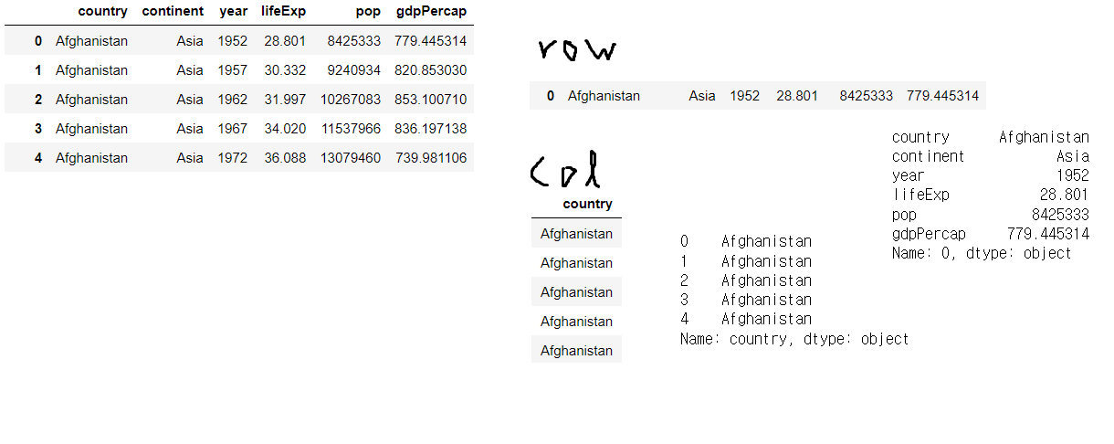
데이터프레임과 시리즈

Slide 22
누락값 처리
1번 문제) 첫번째 데이터 부터 순서대로 50:50으로 데이터를 나누고, 앞에서 부터 50%의 데이터(이하, A그룹)는 'f1'컬럼의 결측치를 A그룹의 중앙값으로 채우고, 뒤에서부터 50% 데이터(이하, B그룹)는 'f1'컬럼의 결측치를 B그룹의 최대값으로 채운 후, A그룹과 B그룹의 표준편차 합을 구하시오. (소수점 첫째자리)
2번 문제) 'f4'컬럼 기준 내림차순 정렬과 'f5'컬럼 기준 오름차순 정렬을 순서대로 다중 조건 정렬하고나서 앞에서부터 10개의 데이터 중 'f5'컬럼의 최소값을 찾고, 이 최소값으로 앞에서 부터 10개의 'f5'컬럼 데이터를 변경함. 그리고 'f5'컬럼의 평균값을 계산함. (단 소수점 둘째자리까지 출력(셋째자리에서 반올림))
df.sort_values(['f4', 'f5'], ascending = [False, True])

Slide 23
1번 문제
# step1
# 순서대로 50:50으로 데이터를 나누고
# 앞에서 부터 50%의 데이터(이하, A그룹), 뒤에서부터 50% 데이터(이하, B그룹)
A = df.iloc[:50]
B = df.iloc[50:]
print(A.shape, B.shape)
# step2
# A그룹은 누락값을 A그룹의 중앙값 (f1컬럼 대상)
# B그룹은 누락값을 B그룹의 최대값 (f1컬럼 대상)
A_median = A['f1'].median()
B_max = B['f1'].max()
A_fill = A['f1'].fillna(A_median)
B_fill = B['f1'].fillna(B_max)
print(A_fill.count(), B_fill.count())
# step3
# A그룹과 B그룹의 표준편차 합 (소수점 첫째자리)
std_sum = A_fill.std() + B_fill.std()
round(std_sum, 1)

Slide 24
그래프 그릴때 유용한 것
# 그래프 크기 조절
import matplotlib.pyplot as plt
plt.rcParams["figure.figsize"] = (4,2)
# 한글 폰트 적용
from matplotlib import font_manager, rc
font = 'C:/Windows/Fonts/malgun.ttf'
font_name = font_manager.FontProperties(fname=font).get_name()
rc('font', family=font_name)

Slide 25
그래프 종류별 쓰임새
# plot ( linechart ) - 수치형 & 연속형데이터
시계열 또는 연속형 데이터의 흐름에 따라 변화하는 수치를 확인하기 위한 그래프
# histogram - 단일 수치형
데이터의 빈도와 분포를 확인하기 위한 그래프
# boxplot - 단일 수치형 또는 범주형(label) & 수치형(x)
집단간의 분포를 비교하기 위한 그래프 또는 데이터 분포를 확인하고 이상치를 확인하는 그래프
# bar - 수치형(height) & 범주형(x)
범주형 데이터 간의 수치형 값의 차이를 비교하기 위한 그래프
# pie - 수치형(x) & 범주형(label)
범주형 데이터 간의 수치형 값의 비율 차이를 비교하기 위한 그래프
# scatter - 수치형 데이터(2개 이상)
수치형 데이터 간의 분포를 확인하는 그래프 또는 두 데이터 간의 연관성(상관관계)을 확인하는 그래프

Slide 26
유의확률
유의확률(p-value)
유의(통계적 의미가 있는)한 값이 나올 확률
p-value 높으면(>0.05) : 우연히 나온 확률 아니다.
귀무가설 참
p-value 낮으면 : 우연히 나왔다
귀무가설 틀렸다 > 대립가설 참

Slide 27
단변량(일변량) 데이터 분석 방법
수치형(연속형) 데이터
기초통계값
평균, 표준편차, 4분위수, 최대값, 최소값
그래프
히스토그램, 밀도곡선, 박스그래프
정규성 검정(Shapiro, Anderson)
이변량데이터분석에서 수치형 데이터가 정규성을 가지는지에 대해 통계검정 함수가 달라지기 때문
범주형 데이터
기초통계값
개수(범주별), 비율
그래프
막대그래프(countplot), pie
별도의 검정 X
범주별 비율이 균등한지를 확인하고 데이터 분석을 진행하는 편

Slide 28
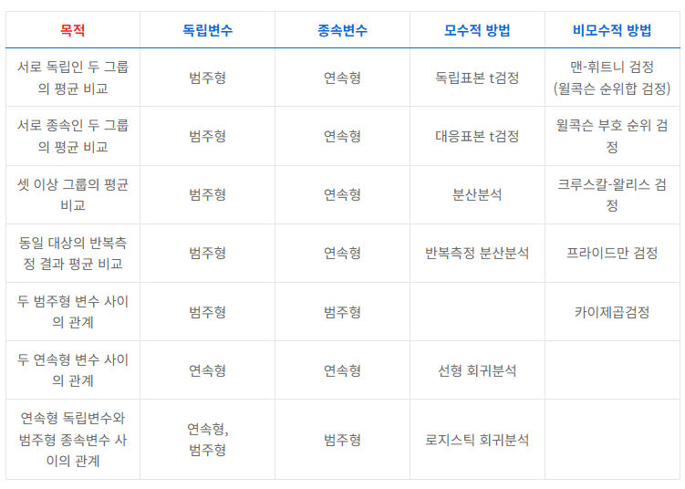
상관계수

Slide 29
대응표본 t 검정 데이터
# 학생 점수
https://raw.githubusercontent.com/Datamanim/datarepo/main/scipy/rel1.csv
# 기계의 rpm 측정값
df2 = pd.read_csv('https://raw.githubusercontent.com/Datamanim/datarepo/main/scipy/rel4.csv')
pd.concat([df2[df2['group'] == 'a'], df2[df2['group'] == 'b'].reset_index()], axis = 1)

